Slide 1

TRABALHO DE INFORMÁTICA PARTE TEORICA TEMA: VIRTUALIZAÇÃO
Autores: Humberto, Daniel, João e Abel
Docente: Eng°. Chimbinde Francisco

Slide 2
Na Teoria
O que é virtualização;
Verificar e Habilitar a Virtualização;
Instalando VirtualBox e NoxPlay;
Sistema Operacional e arquivo .ISO;
Na Pratica
Simular instalação da Vm (virtual machine = maquina virtual);
Instalar e remover programas;
Criar pastas no ambiente de trabalho, mover e criar ficheiro dentro da pasta.

Slide 3
Virtualização
Em computação, virtualização é o ato de criar uma versão virtual (ao invés de real) de algo, incluindo a simulação de recursos físicos da plataforma, isso pode ser sistema operacional, ou recursos de hardware, ou rede como o Cisco Packet Tracer.

Slide 4
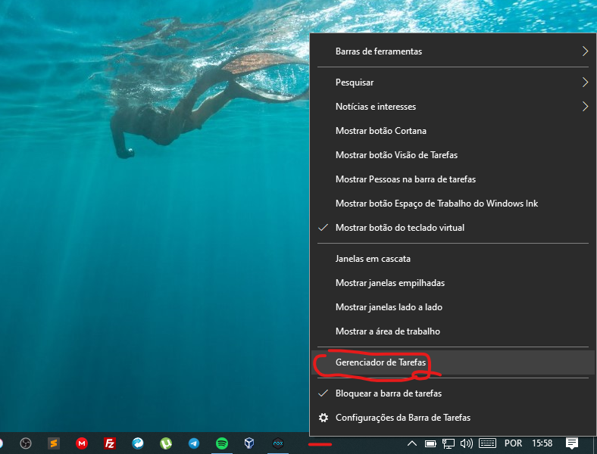
Verificar e Habilitar a VT
Figura 1: Área de trabalho do windows 10

Slide 5
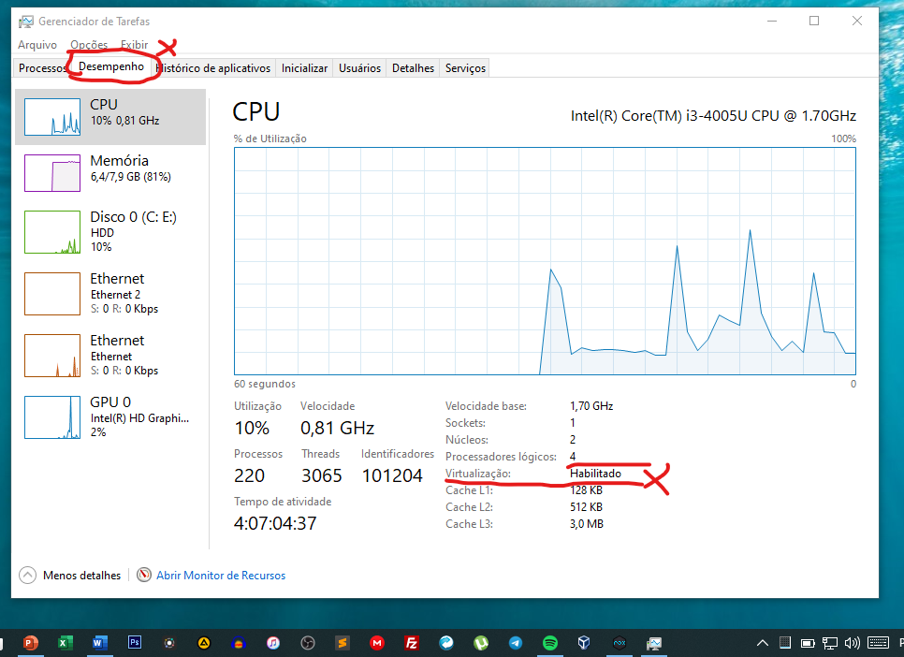
Verificar Virtualização
Figura 2: Gestor de tarefas do windows 10

Slide 6
Habilitar Virtualização na Bios
Para acessar a bios, precione a tecla chave do seu computador, a bios é o primeiro software ou sistema a ser iniciado antes do sistema operacional.
Estando na bios procure pela opção virtualização e habilite, confira as imagens.

Slide 7
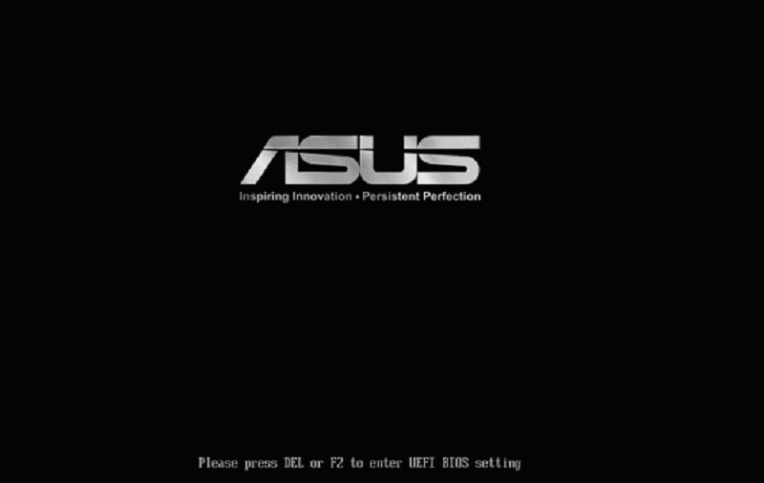
Acessando a Bios
Figura 3: Acessando a bios fonte: @Google Imagem
Notes:
Erro Pag 6 posibilita é possibilita

Slide 8
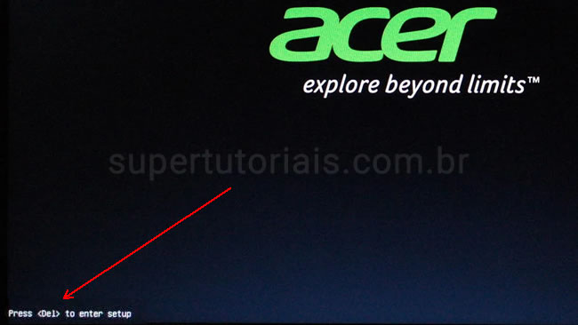
Acessando a Bios
Figura 4: Acessando a bios fonte: @Google Imagem

Slide 9
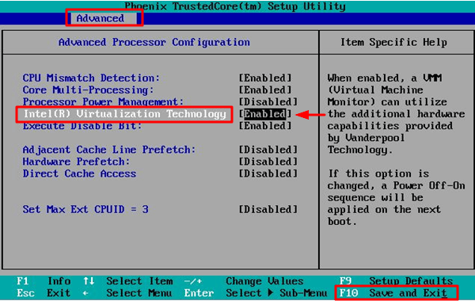
Bios Hp 250 g3
Figura 5: Tela de Bios

Slide 10
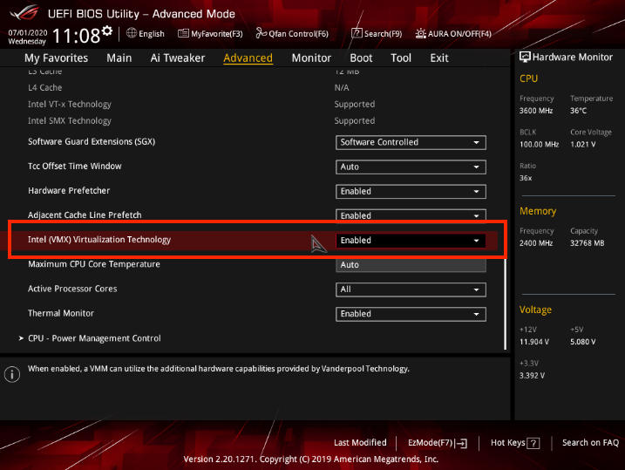
Figura 6: Versão de Bios Moderna

Slide 11
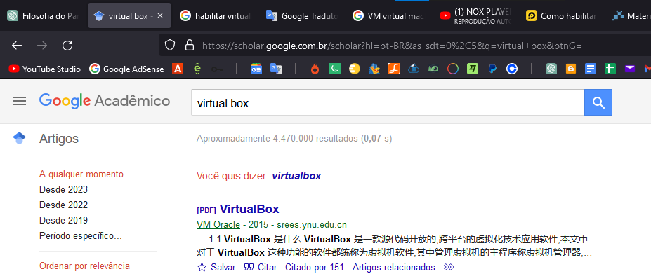
Instalando VirtualBox e NoxPlay
Para download do VirtualBox NoxPlay recomendamos que o
Download seja feito apartir do site official do desenvolvedor.
Figura 7: Pesquisa no google

Slide 12
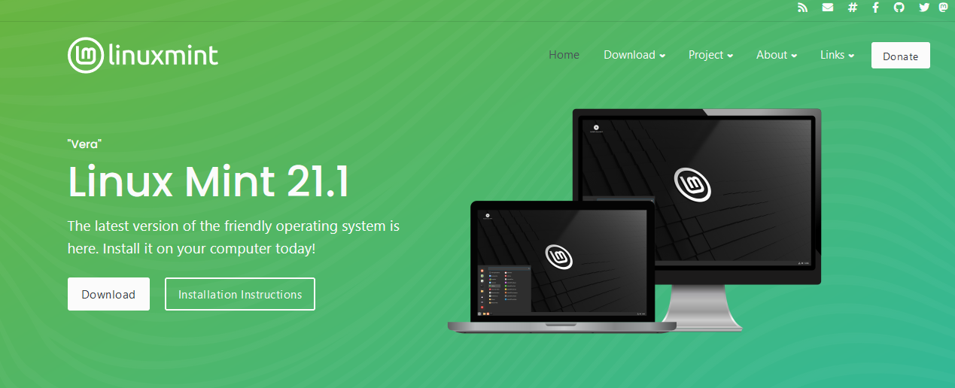
Sistema Operacional
Android
Windows 7
Distribuições Linux: Linux Mint e Kali Linux
Figura 8: Site Oficial do Linux Mint

Slide 13
Referência
Motor de Busca: Google e Google Academico
Wikipedia
Boot: ChtaGpt OpenApi V4

Slide 14
MUITO OBRIGADO

